Slide 1

সবাইকে শুভেচ্ছা

Slide 2
পরিচিতি
শিক্ষক পরিচিতি
মোহাম্মদ আজহারুল ইসলাম
সহকারী শিক্ষক (ইংরেজি)
হগড়া হাবিব কাদের উচ্চ বিদ্যালয়, টাঙ্গাইল।
পাঠ পরিচিতি
শ্রেণিঃ ৯ম-১০ম
বিষয়ঃ বাংলা ১ম পত্র
(পদ্যাংশ)
সময়ঃ ৫০ মিনিট

Slide 3
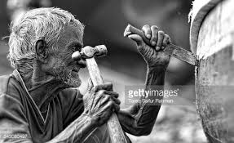
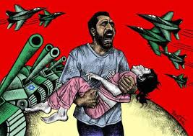
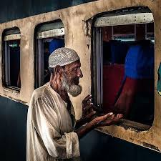
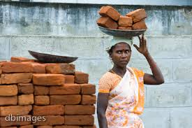

Slide 4


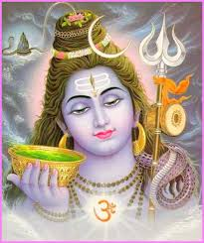
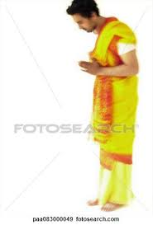
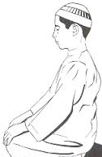
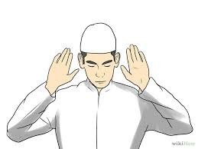
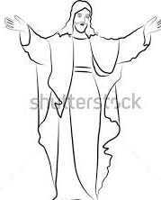
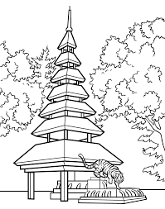
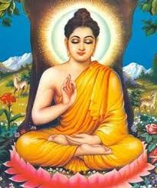
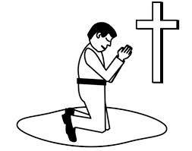
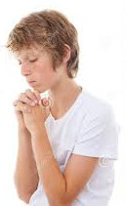


হিন্দু
মুসলিম
খ্রীস্টান
বৌদ্ধ

Slide 5
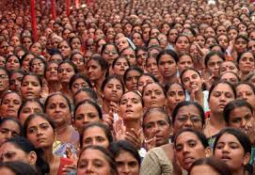
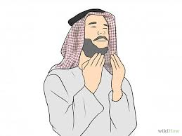
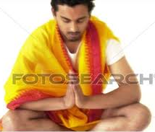
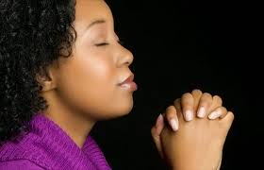
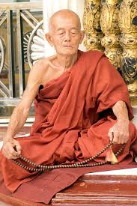
মানুষ
- কাজী নজরুল ইসলাম

Slide 6
শিখনফল
এই পাঠ শেষে শিক্ষার্থীরা ...
কবি পরিচিতি বলতে পারবে।
কবিতাটি শুদ্ধ উচ্চারণে পাঠ করতে পারবে।
ধনী-গরিব সবাইকে সমান চোখে দেখা ও ক্ষুধার্তকে খাবার দেওয়ার মানসিকতা তৈরি হবে।
সমাজে সাম্যবাদের প্রয়োজনীয়তা ব্যাখ্যা করতে পারবে।

Slide 7
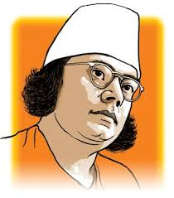
মৃত্যুঃ
তিনি ১৯৭৬ সালের ২৯ আগস্ট
ঢাকার পি.জি. হাসপাতালে শেষ নিঃশ্বাস ত্যাগ করেন।
ঢাকা বিশ্ববিদ্যালয় মসজিদ সংলগ্ন প্রাঙ্গনে তাঁকে পরিপূর্ণ সামরিক
মর্যদায় সমাহিত করা হয়।
জন্ম ও পরিচয়
জন্ম ১৮৯৯ সালের ২৫ মে
( ১৩০৬ বঙ্গাব্দের ১১ জ্যৈষ্ঠ )
পশ্চিমবঙ্গের বর্ধমান জেলার
আসানসোল মহকুমার চুরুলিয়া গ্রামে। তার আরেক নাম দুখু মিয়া।
পিতার নাম কাজী ফকির আহমদ
এবং মাতা জাহেদা খাতুন।
কবি পরিচিতি
কর্মজীবন
কর্মজীবনে প্রথমে তিনি লেটো
গানের দলে, রুটির দোকানে এবং সেনাবাহিনীতে যোগদান করেন। পরবর্তীকালে পত্রিকা সম্পাদনা, গ্রামোফোন রেকর্ডের ব্যবসায়
ও সাহিত্য সাধনাকেই পেশা
হিসেবে নেন।
শিক্ষাজীবন
গ্রামের মক্তব থেকে প্রাথমিক শিক্ষালাভ। প্রথম বর্ধমানে রানীগঞ্জের শিয়ারশোল স্কুল, সর্বশেষ ময়মনসিংহ জেলার ত্রিশালের দরিরামপুর স্কুলে দশম শ্রেণি পর্যন্ত পড়ালেখা করেন।
পুরস্কার ও সম্মাননা
কলকাতা বিশ্ববিদ্যালয়
থেকে ‘জাগত্তারিণী’ স্বর্ণপদক।
ভারত সরকার কর্তৃক ‘পদ্মভূষণ’ উপাধি।
রবীন্দ্রভারতী ও ঢাকা বিশ্ববিদ্যালয় থেকে ডি.লিট. ডিগ্রি।
বাংলাদেশ সরকার কর্তৃক ১৯৭৬ সালে একুশে পদক ও জাতীয় কবির মর্যাদা প্রদান।
সাহিত্যকর্ম
কাব্যগ্রন্থঃ ‘অগ্নিবীণা’, ‘সাম্যবাদী’,
‘বিষের বাঁশী’, ‘প্রলয়শিখা’, ‘ভাঙার গান’,
‘ছায়ানট’, ‘চক্রবাক’, ‘সিন্ধু-হিন্দোল’।
উপন্যাসঃ মৃত্যুক্ষুধা, বাঁধনহারা, কুহেলিকা।
গল্পঃ ‘ব্যথার দান’, ‘শিউলীমালা’,
‘রিক্তের বেদন’, ‘জিনের বাদশা’।
প্রবন্ধঃ ‘ধুমকেতু’, ‘রাজবন্দীর জবানবন্দী’,
‘যুগবাণী’, ‘দুর্দিনের যাত্রী’।
জীবনীগ্রন্থঃ মরুভাস্কর (হযরত মুহম্মদ (স.)-এর জীবনী।
কাজী নজরুল ইসলাম

Slide 8
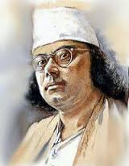
মৃত্যুঃ
জন্ম
১৯৭৬ সালের
২৯ আগস্ট ঢাকায়।
একক কাজ
১৮৯৯ সালের
২৫ মে পশ্চিমবঙ্গে।
রুটির দোকানে, সেনাবাহিনী, পত্রিকা সম্পাদনা ও সাহিত্য সাধনা
দুখু মিয়া
পেশা
ছদ্মনাম
কাজী নজরুল ইসলাম
গ্রামের মক্তবে প্রাথমিক শিক্ষালাভ ও
ময়মনসিংহ জেলার ত্রিশালের দরিরামপুর স্কুলে দশম শ্রেণি পর্যন্ত পড়ালেখা করেন।
শিক্ষাজীবন
কাব্যগ্রন্থঃ
অগ্নিবীণা, সাম্যবাদী, প্রলয়শিখা, বিষের বাঁশী, সিন্দু-হিন্দোল, সর্বহারা ।
প্রবন্ধঃ রাজবন্দির জবানবন্দী, যুগবাণী,
উপন্যাসঃ ‘মৃত্যুক্ষুধা’, ‘বাঁধনহারা’।
গল্পগ্রন্থঃ জিনের বাদশা, শিউলিমালা।
সাহিত্যকর্ম
মাইকেল মধুসূদন দত্ত

Slide 9
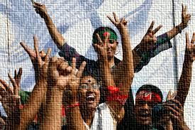

মানুষ
আদর্শ পাঠ
-কাজী নজরুল ইসলাম
এসো আমরা ‘মানুষ’ কবিতাটি আবৃত্তির একটি ভিডিও দেখি।
ভিডিও

Slide 10
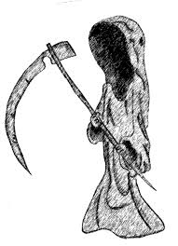

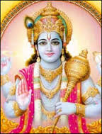
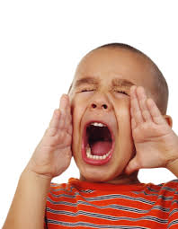

শব্দার্থ
সাম্য
=
সমতা
ঠাকুর
দেবতা
ফুকারি
চিৎকার করে

Slide 11
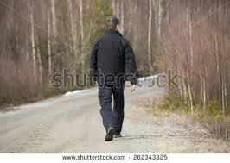
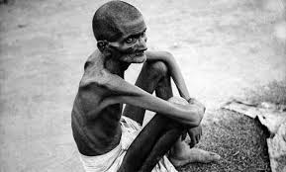
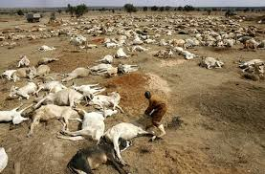
পান্থ
পথিক
আজারি
রুগণ
মৃত গরু ফেলার নির্দিষ্ট স্থান
গো-ভাগার

Slide 12

একক কাজ
‘ফুকারি’, ‘আজারি’, ‘পান্থ’, ‘গো-ভাগার’- শব্দগুলোর অর্থ কী?
চিৎকার করা, রুগ্‌ণ, পথিক,
মৃত গরু ফেলার নির্দিষ্ট স্থান।
খাদ্যের অভাবে পেট জ্বলে যায় যা কবি ‘ক্ষুধার মানিক জ্বলে’ বলে উল্লেখ করেছেন।
‘ক্ষুধার মানিক জ্বলে’- বলতে কবি কী বুঝিয়েছেন?

Slide 13


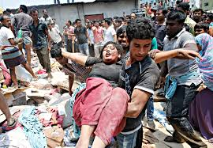
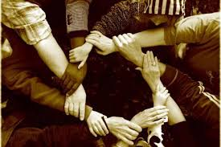
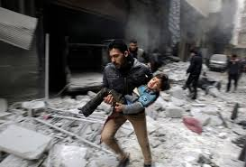
গাহি সাম্যের গান -
মানুষের চেয়ে বড় কিছু নাই, নহে কিছু মহীয়ান

Slide 14
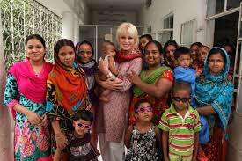
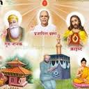
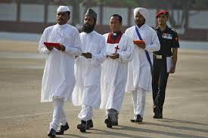
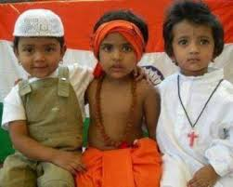
নাই দেশ-কাল-পাত্রের ভেদ, অভেদ ধর্মজাতি,
সব দেশে সব কালে ঘরে-ঘরে তিনি মানুষের জ্ঞাতি

Slide 15
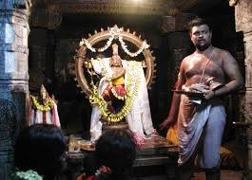

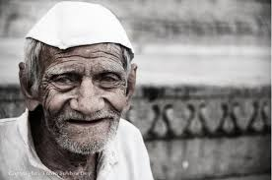
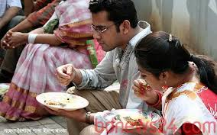
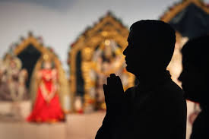
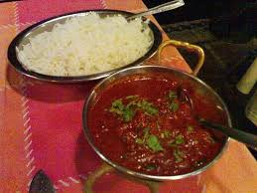
‘পূজারী, দুয়ার খোলো,
ক্ষুধার ঠাকুর দাঁড়ায়ে দুয়ারে পূজার সময় হলো!’

Slide 16
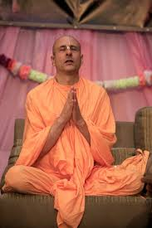
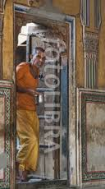
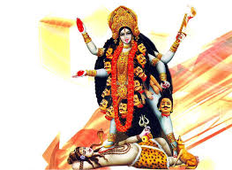
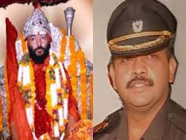
স্বপন দেখিয়া আকুল পুজারী
খুলিল ভজনালয়,
দেবতার বরে আজ রাজা-টাজা হয়ে যাবে নিশ্চয়!

Slide 17
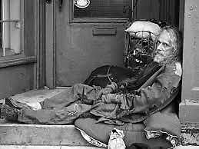
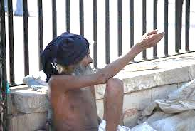
জীর্ণ-বস্ত্র শীর্ণ-গাত্র, ক্ষুধায় কন্ঠ ক্ষীণ-
ডাকিল পান্থ, ‘দ্বার খোলো বাবা, খাইনিতো সাত দিন!’

Slide 18
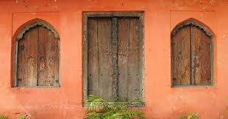
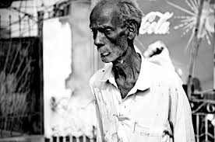
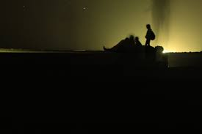
সহসা বন্ধ হলো মন্দির,
ভুখারি ফিরিয়া চলে,
তিমিররাত্রি, পথ জুরে তার ক্ষুধার মানিক জ্বলে!

Slide 19
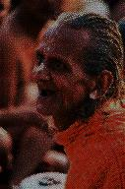
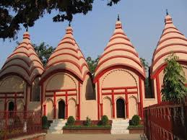


ভুখারি ফুকারি’ কয়,
‘ঐ মন্দির পূজারীর,
হায় দেবতা, তোমার নয়!’

Slide 20




মসজিদে কাল শিরনি আছিল, -অঢেল গোস্ত রুটি
বাঁচিয়া গিয়াছে, মোল্লা সাহেব হেসে তাই কুটি কুটি,

Slide 21

এমন সময় এলো মুসাফির গায়ে আজারির চিন
বলে, ‘বাবা, আমি ভুকা ফাকা আছি আজ নিয়ে সাতদিন’।

Slide 22



তেরিয়া হইয়া হাঁকিল মোল্লা- ‘ভ্যালা হলো দেখি লেঠা,
ভুখা আছ মর গো- ভাগাড়ে গিয়ে!
নমাজ পড়িস বেটা?’

Slide 23


‘আশিটা বছর কেটে গেল, আমি ডাকিনি তোমায় কভু,
আমার ক্ষুধার অন্ন তা বলে বন্ধ করনি প্রভু।

Slide 24





কোথা চেঙ্গিস, গজনি মামুদ, কোথায় কালাপাহাড়?
ভেঙে ফেল ঐ ভজনালয়ের যত তালা-দেওয়া দ্বার!

Slide 25




হায় রে ভজনালয়,
তোমার মিনারে চড়িয়া ভণ্ড গাহে স্বার্থের জয়!

Slide 26






উৎসঃ
‘মানুষ’ কবিতাটি কাজী নজরুল ইসলামের ‘সাম্যবাদী’ কাব্যগ্রন্থ থেকে সংকলিত হয়েছে।
মূলভাবঃ
মানুষকে কেন্দ্র করেই ধর্মের বিকাশ। বিধাতাই মানুষের ভালোমন্দ বিচার করে থাকেন। তিনিই মানুষের প্রতিপালক। মানুষকে পরোক্ষভাবে তিনিই খাদ্যদান করে থাকেন। কিন্তু একশ্রেণির গোঁড়া পুরোহিত, মৌলবি ধর্মের দোহাই দিয়ে ক্ষুধার্তকে খাবার থেকে বঞ্চিত করেন। কিন্তু সবার উপরে মানুষ সত্য তাহার উপরে নাই। অর্থাৎ মানুষের চেয়ে বড় কিছু হতে পারে না। সকল ধর্মের মূলকথাই এটি। তবে, যারা ধর্ম পালন করার নামে মানবতাকে অবমাননা করছে তারা সমাজে ঘৃণিত। তাদের বিরুদ্ধে কবি প্রতিবাদের সুরে রচনা করেছেন ‘মানুষ’ কবিতাটি।

Slide 27
দলগত কাজ
দল-১
‘মানুষ’ কবিতায় কবি কালাপাহাড়’কে আহবান জানিয়েছেন কেন?
দল-২
‘মানুষের চেয়ে বড় কিছু নাই, নহে কিছু মহীয়ান’ - কথাটি বুঝিয়ে লিখ।

Slide 28




‘মানুষ’ কবিতা ও সাম্যবাদঃ
‘‘কেউ খাবে তো কেউ খাবে না,
তা হবে না, তা হবে না।’’
- এই স্লোগানে, সবার সমান অধিকার নিশ্চিত করা।
‘মানুষ’ কবিতার মূলভাবটি ‘সাম্যবাদী’ দর্শনের এক অনবদ্য রূপ।’ এই কাব্যের প্রতিটি কবিতাতেই সাম্যবাদের বিষয়টি প্রাধান্য পেয়েছে। এখানে মানুষের জয়গান গাওয়া হয়েছে, বলা হয়েছে মানুষের চেয়ে আর বড় কিছু হতে পারে না। ধনী-গরিব সকল মানুষ সমান। একে অন্যের পরম আত্মীয়। তাই একটি সুশৃংখল সমাজ ব্যবস্থার জন্য সাম্যবাদের প্রয়োজনীয়তা অনস্বীকার্য।

Slide 29
1976 সালে বাংলাদেশ সরকার কবি কাজী নজরুল ইসলামকে
কী মর্যাদায় অধিষ্ঠিত করেন?
উঃ একুশে পদক প্রদান ও জাতীয় কবির মর্যাদায় অধিষ্ঠিত করেন।
‘মানুষ’ কবিতায় কবি কীসের জয়গান গেয়েছেন?
উঃ সাম্যবাদের জয়গান গেয়েছেন।
‘মানুষ’ কবিতায় কে পূজারীকে দ্বার খুলতে বলেছিল?
উঃ পথিক পূজারীকে দ্বার খুলতে বলেছিল।
‘ভ্যালা হলো দেখি লেঠা’- উক্তিটি কার?
উঃ ‘মানুষ’ কবিতায় উক্তিটি মোল্লা সাহেবের।
‘মানুষ’ কবিতায় উল্লিখিত কিসের জন্য হাতুরি শাবল চালানোর
কথা বলা হয়েছে?
উঃ খোদার ঘরের কপাট লাগানো সব দ্বার খুলে দেওয়ার জন্য হাতুরি শাবল চালানোর কথা বলা হয়েছে।
মূ
ল্যা
য়
ন

Slide 30
‘মানুষ’ কবিতাটি কবি কাজী নজরুল ইসলামের কোন কাব্যগ্রন্থ থেকে সংকলিত হয়েছে?
ক. চক্রবাক খ. অগ্নিবীণা গ. সাম্যবাদী ঘ. ছায়ানট
‘তিমিররাত্রি, পথ জুড়ে তার ক্ষুধার মানিক জ্বলে!’- এখানে ‘ক্ষুধার মানিক’ অর্থ-
ক. আর্তনাদ খ. অভাব গ. উৎকন্ঠা ঘ. প্রাচুর্য
নিচের কবিতাংশটি পড় এবং সংশ্লিষ্ট প্রশ্নগুলোর উত্তর দাওঃ
‘‘জীবে প্রেম করে যেইজন
সেইজন সেবিছে ঈশ্বর।”
উদ্দিপকের সঙ্গে সাদৃশ্য রয়েছে নিচের কোন কবিতার?
ক. জীবন সঙ্গীত খ. আমার সন্তান গ. মানুষ ঘ. পল্লিজননী
এরূপ সাদৃশ্যের কারণ-
i. ভালোবাসা ii. সহযোগিতা iii. সহমর্মিতা
নিচের কোনটি সঠিক?
ক. i খ. ii ও iii গ. i ও iii ঘ. i, ii ও iii
‘মানুষ’ কবিতার প্রতিপাদ্য বিষয় নিচের কোনটি?
ক. ধর্মের অনুশাসন মেনে চলা খ. আদর্শ জীবন যাপন করা
গ. অন্যের ধর্মের প্রতি শ্রদ্ধাশীল হওয়া ঘ. অসহায়কে সেবা করা

Slide 31






বাড়ির কাজ
‘মানুষ’ কবিতাটি সাম্যবাদী চেতনার এক অনবদ্য রূপ’-উক্তিটির স্বপক্ষে একটি প্রতিবেদন তৈরি কর।

Slide 32
ধন্যবাদ

